Slide 1
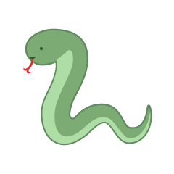
蛇蛇世界
組員：
資工2A 陳皇宇 107502540
資工2A 何育賢 107502513
資工2B 王昱承 107402018

Slide 2
所用函式以及遊戲規則
主選單
函示庫：
Irvine32.inc
內建function：
1.Clrscr
2.WriteString
3.WriteChar
4.ReadChar
5.SetTextColor
6.GoToXY
7.Delay
8.ReadKey
選擇地圖
開始遊戲
選擇速度
吃到綠色食物
吃到陷阱
撞到牆壁
身體加長
身體減短
撞到蛇身體
目前2player
目前為1player
變成2PLAYER
遊戲結束

Slide 3
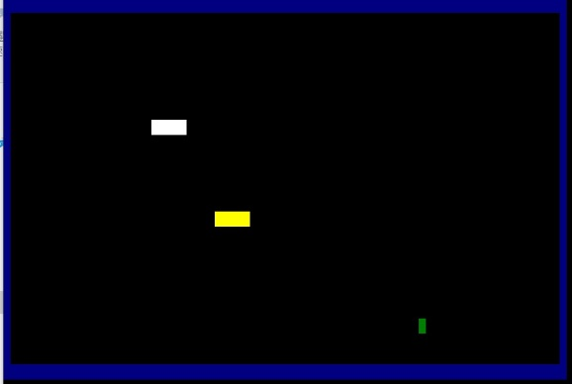
分工
陳皇宇
蛇的移動
碰撞、伸縮
變成2PLAYER
何育賢
繪製MAP
食物、陷阱產生
王昱承
蛇的初始位置
PPT

Slide 4
程式架構
Main:遊戲起始畫面、開始遊戲，選擇速度以及地圖選擇，選擇完後回主選單。
Init_parameter：初始化相關參數。
Init_snake：蛇的位置初始化
Create_goal：生成食物
Create_trap：生成陷阱
Start_game：讀取鍵盤輸入。
Search_segment：用來尋找每一節蛇的位置(行、列)
Move_snake：移動蛇並偵測碰撞
Create_newplayer：當蛇撞到自己身體時，分裂成兩個玩家
Generate_map：地圖的生成
Clear_map：清空地圖
Get_index：由於整個map是一維矩陣，所以要把行、列計算成一維
Save_map：把bx存進map
Get_map：map值丟出來給BX
Draw_map：把生成的地圖繪製出來
黃色為當前1player的頭
6
7
8
9
10
5
11
撞擊點，將會變成1player頭，撞擊點上(5)改為1player尾巴，
撞擊點下(3)改為2player的尾巴
4
15
14
13
12
3
2
1
1player尾巴，將會變成2player頭

